Slide 1


Отчет Президента и Председателя Совета о результатах деятельности в 2022 году
Ассоциация «Саморегулируемая организация оценщиков «Экспертный совет»
Москва, 2023

Slide 2
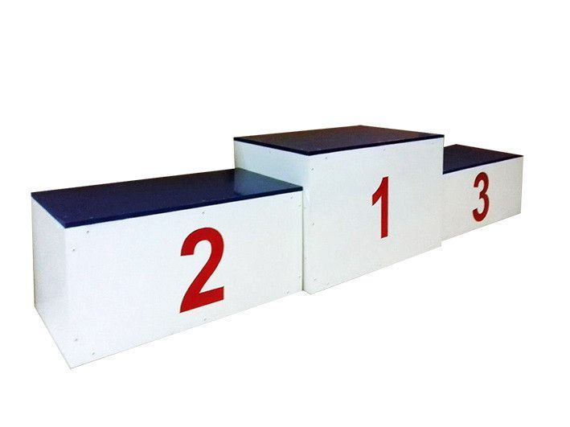
Три наиболее крупных СРОО
РОО
СМАО
ЭС
1050 чел.
2675 чел.
1324 чел.

Slide 3
Будут отдельные доклады
О деятельности Исполнительной дирекции и её структурных подразделений
О работе выборных органов Ассоциации:
Дисциплинарном комитете;
Экспертном совете.

Slide 4









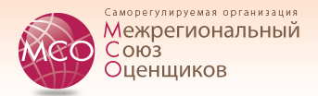


Союз СОО – 12 СРОО

Slide 5
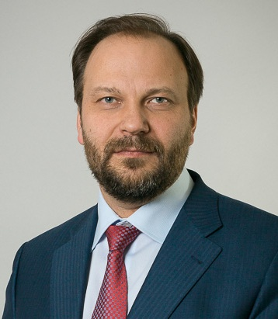
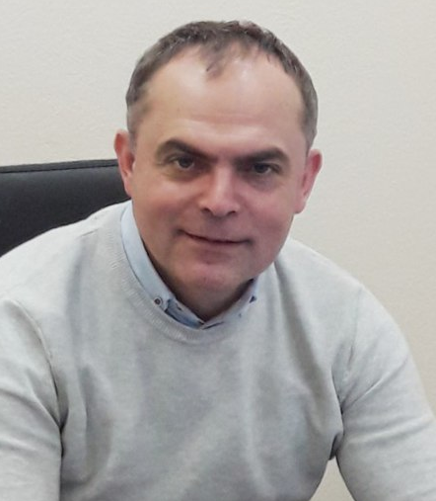
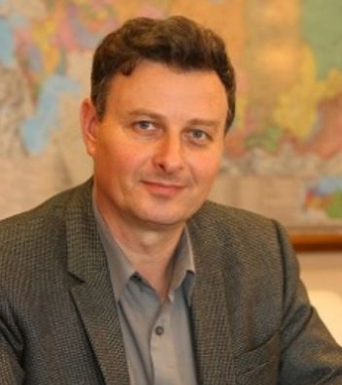
Союз СОО – преемственность
Председатель Национального объединения
СРО оценщиков «Союз СОО»
Май 2019 – май 2021
Май 2021 – май 2023
Май 2023 – по н/в
А.В. Каминский
А.Н. Луняк
В.В. Жуковский

Slide 6
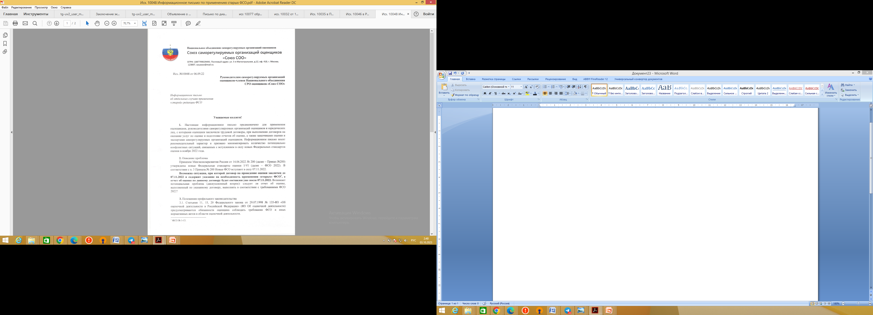

Союз СОО – новые ФСО
Применение старых редакций ФСО
Рекомендации по применению новых ФСО

Slide 7
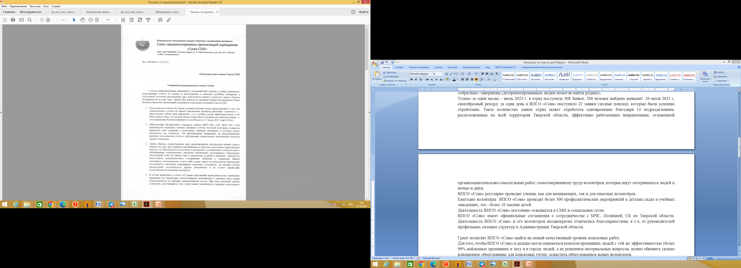
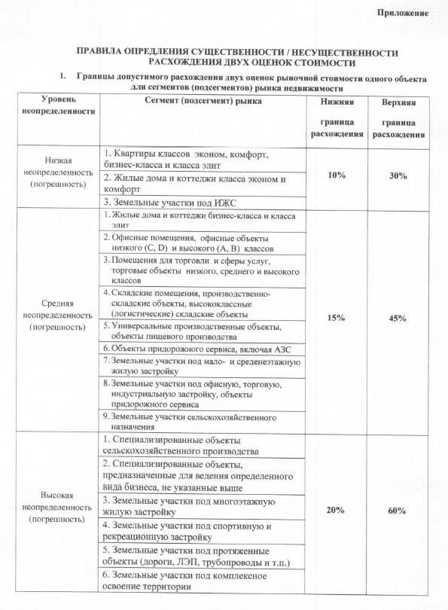
Союз СОО – несущественность расхождения
результатов двух оценок

Slide 8
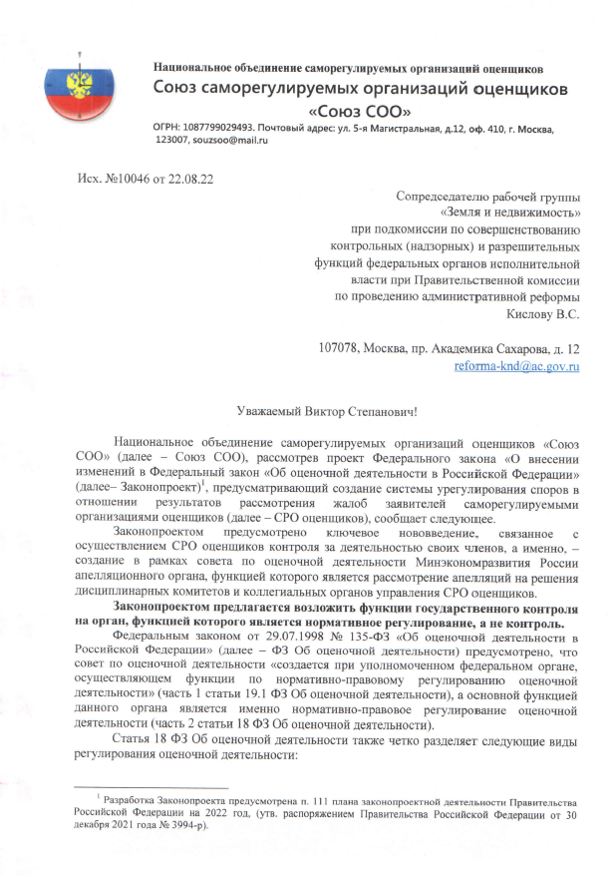
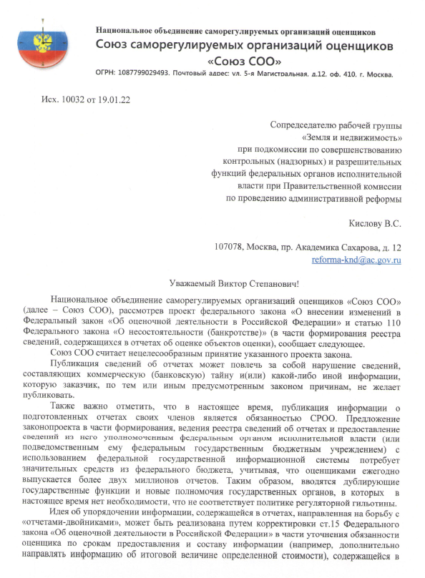
Союз СОО – РГ по гильотине
Электронный реестр отчетов –
в Закон о банкротстве
Законопроект:
Апелляционый орган МинЭк

Slide 9
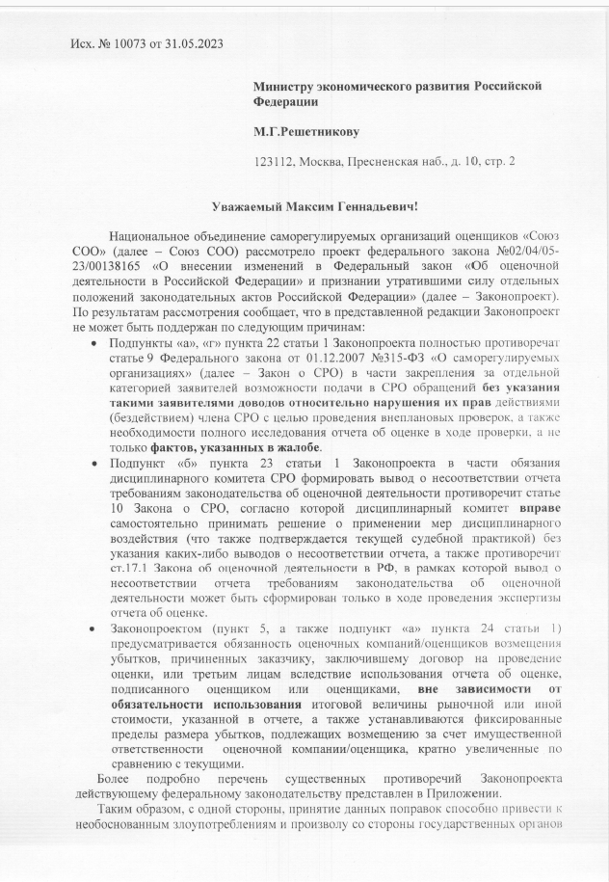
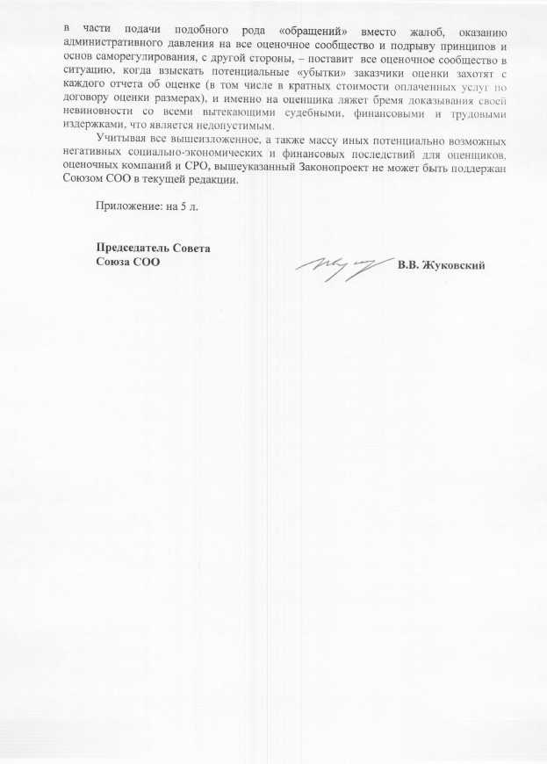
Союз СОО – МинЭк:
Законопроект - апелляционный орган +
Приложение на 5 л.

Slide 10


Союз СОО – квалификационный экзамен

Slide 11


Союз СОО – Росреестр – ст.22.1.; МР

Slide 12
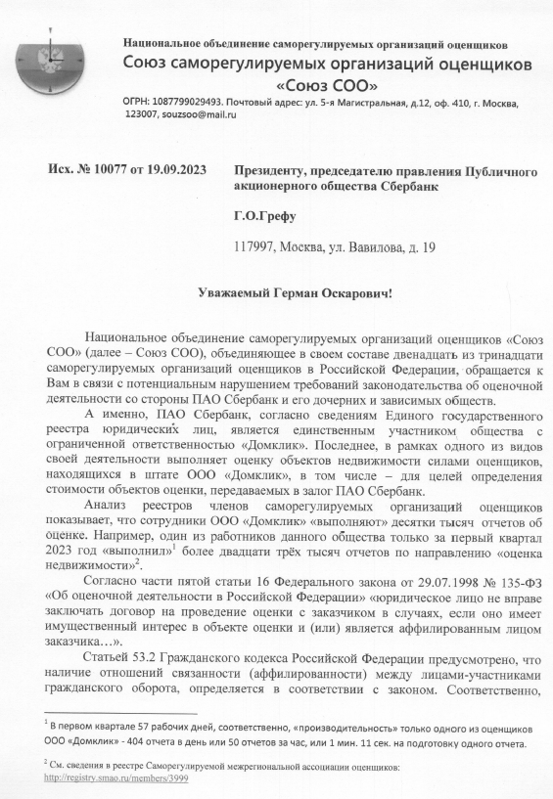
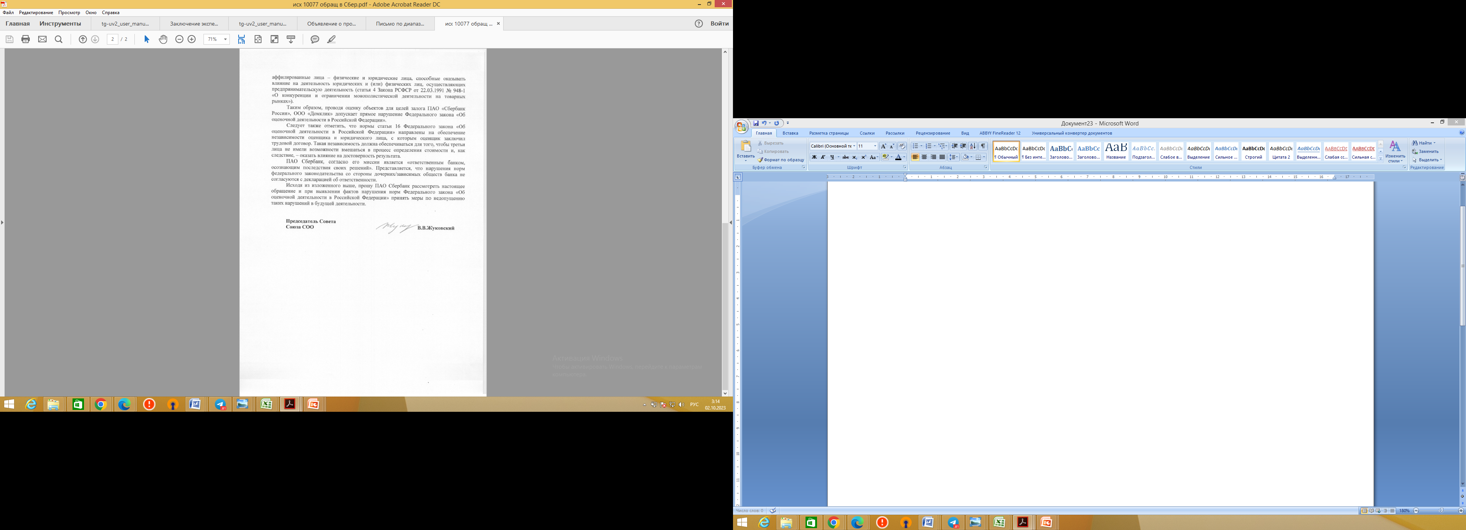
Союз СОО – Сбербанк - Домклик

Slide 13
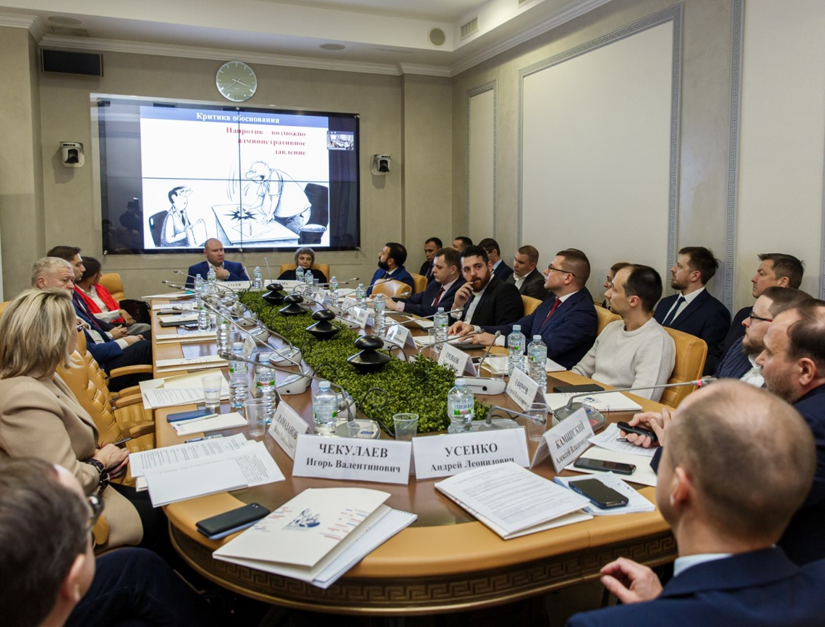
ОП РФ – круглый стол, 09.12.2022
судебная экспертиза

Slide 14

Принять к сведению
Отчет Президента Ассоциации «СРОО ЭС»
о результатах представительской деятельности Ассоциации
«СРОО ЭС» в 2022 г.
(формулировка решения, выносимого на голосование)

Slide 15
Общая информация о Совете
Функции Совета – управление Партнерством в период между общими собраниями членов
Состав Совета по состоянию на 05.10.2023* :
1. Астраханцева Ирина Александровна
2. Бобунов Эдуард Анатольевич
3. Бондарева Любовь Николаевна
4. Бурмакина Надежда Петровна
5. Голощапова Татьяна Васильевна
6. Демина Марина Юрьевна
7. Дудко Владимир Григорьевич
8. Жарский Илья Павлович
9. Иванова Ирина Владимировна
10. Иллювиев Василий Романович
11. Ильин Максим Олегович
12. Калинкина Кира Евгеньевна
13. Каминский Алексей Владимирович
14. Киршина Наталья Рудольфовна
15. Кулаков Кирилл Юрьевич
16. Лебединский Владимир Игоревич
17. Летунов Сергей Анатольевич
18. Матвеева Арина Фаназилевна
19. Москалёв Алексей Игоревич
20. Петруня Людмила Николаевна
21. Путятин Александр Юрьевич
22. Романов Дмитрий Сергеевич
23. Свиркова Ирина Петровна
24. Шабля Егор Ярославович
* выделены члены Совета из регионов (17 человек = 71%)

Slide 16
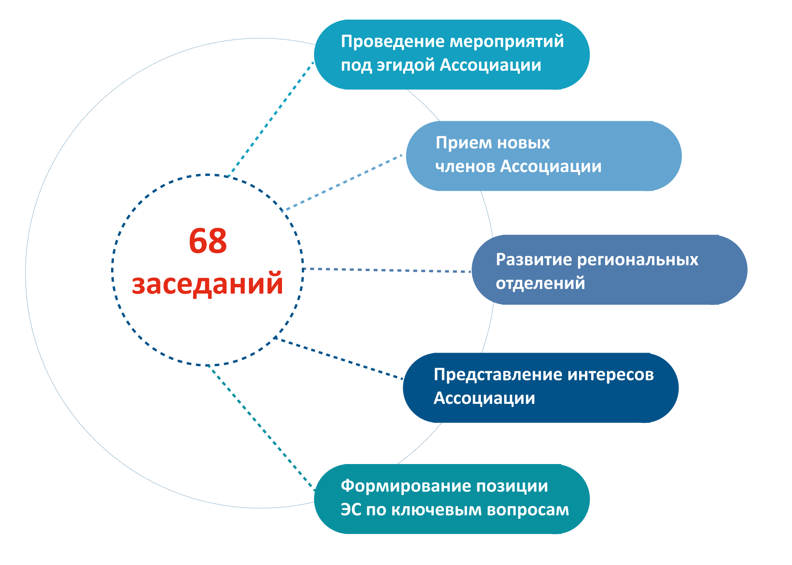
Основные направления деятельности Совета в 2022 году
75

Slide 17
УТВЕРДИТЬ
Отчет Совета Ассоциации «СРОО ЭС»
о результатах финансово-хозяйственной
и организационной деятельности Ассоциации «СРОО ЭС» в 2022 г.
(формулировка решения, выносимого на голосование)

